Slide 1
Project Hiv_rid
2015136111 임세정

Slide 2
목차
주제/목표
기능
구성도
매핑
YOUTUBE
시연

Slide 3
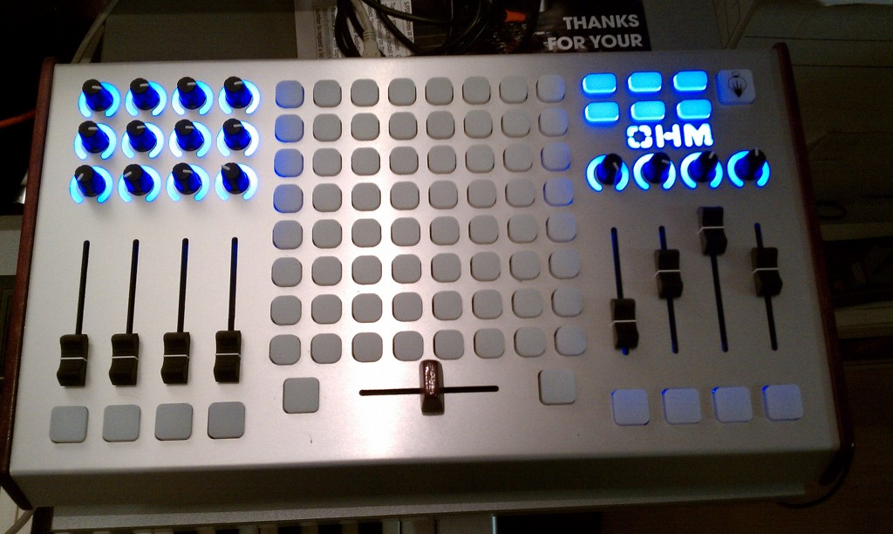
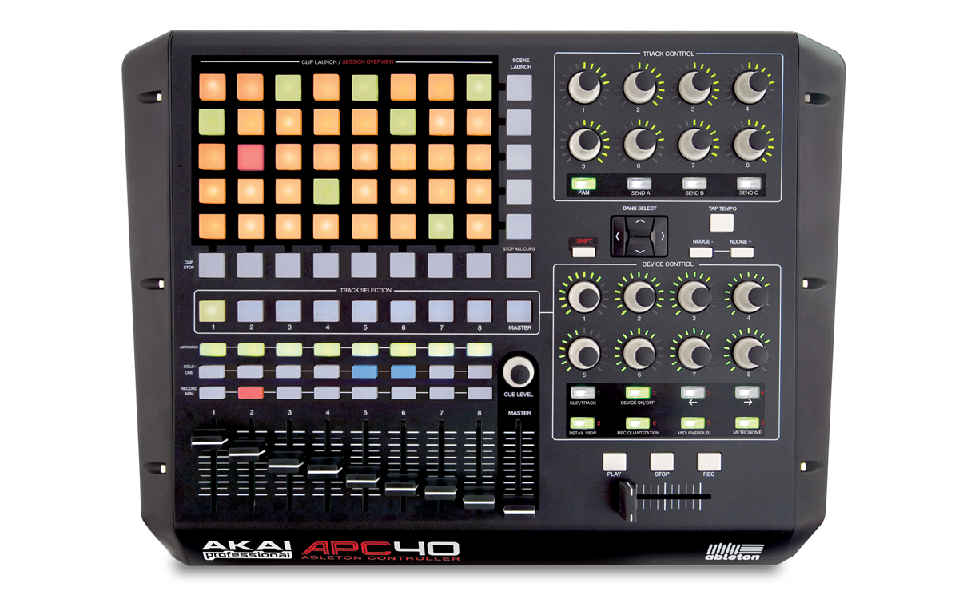
주제 / 목표
아두이노를 이용하여 음악 및 영상 프로그램을 조작할 수 있는 미디 컨트롤러를 만든다.
Livid instruments 사의 ohm64
Akai 사의 Apc40

Slide 4
기능
10개의 버튼을 이용해 MIDI note값 출력
3개의 포텐셜미터를 이용해 MIDI CC(continuous controller) 값 출력
시리얼 아웃(TX 0) 을 통해 미디 신호를 송출-UART

Slide 5
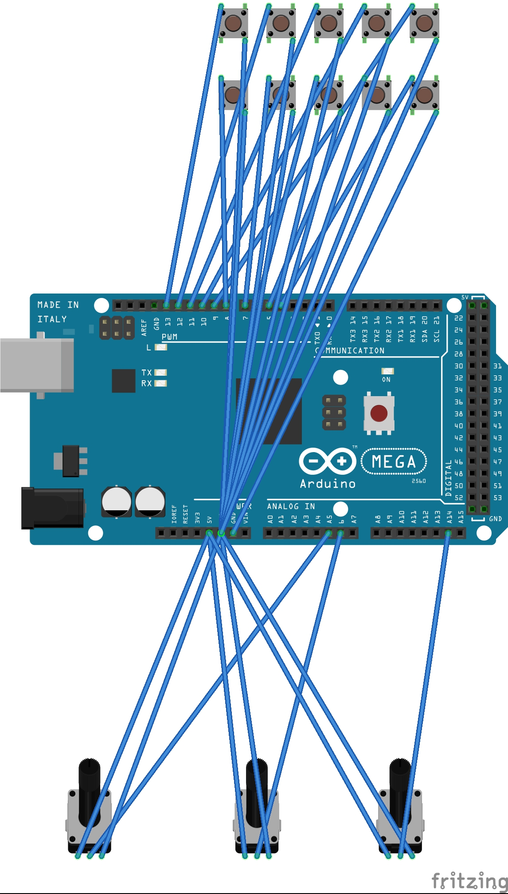
구성도
5 pin socket
TX1
MIDI interface
Laptop

Slide 6
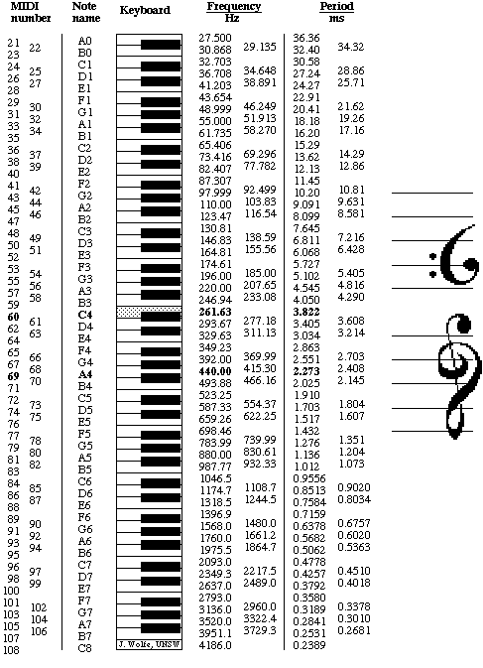
매핑
버튼 1~10: C4~E5까지 검은 건반을 제외하고 매핑되어있음
포텐셔미터 1-3: 미디 CC 값 1,10,22에 매핑되어 있음

Slide 7
매핑
C4: 비디오 클립 랜덤 트리거
D4: zoom blur
E4: Reflected tile(만화경)
F4: fade 모드
G4: strobe 모드
A4:Lean On (Delta heavy remix)
B4:Punish my love VIP
C5:Face Down
D5:비디오 클립 초기화
E5: Three pound chicken wing
포텐셔미터 1:LPF/비디오 클립 opacity
포텐셔미터2:bitcrusher/
글리치
포텐셔미터 3: ping pong delay(잔향)

Slide 8
YOUTUBE
https://www.youtube.com/watch?v=Q83aIwn69yk

Slide 9
시연

Slide 10
END

